Slide 1
SIGNOS VITALES

Slide 2
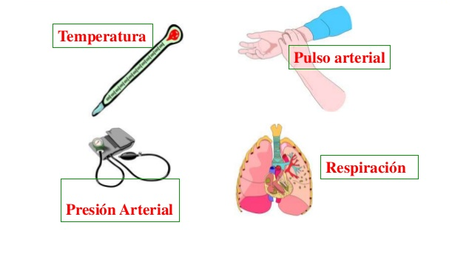
SIGNOS VITALES
Los signos vitales son parámetros clínicos que reflejan el estado fisiológico del organismo humano.
Frecuencia cardiaca
Frecuencia respiratoria
Temperatura
Presión sanguínea
Bates. Lynn S. Bickley. Guía de exploración física e historia clínica, octava edición, capitulo 3 Inicio de la exploración física examen general y signos vitales pp 75-82

Slide 3
Frecuencia cardiaca/ pulso arterial
FC central define como las veces que el corazón realiza el ciclo completo de llenado y vaciado de sus cámaras en un determinado tiempo.
Ruidos cardiacos normales suceden con ritmo uniforme y son 2:
Primero, de tono bajo, timbre suave y larga duración. Cierre de las válvula mitral y tricúspide durante la sístole ventricular. (DUM)
Segundo es breve y tonalidad aguda, coincide con la diástole ventricular y el cierre de las válvulas, en los jóvenes y en el aórtico en los adultos. (TA)
Primer ruido | Pequeño silencio | Segundo ruido | Gran silencio | Primer ruido
Blee, Pineda y Guzmán. Propedéutica Médica, Listas de Cotejo. 1ª ed. México; Edit. Manual Moderno, 2011.

Slide 4
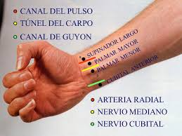
Pulso radial generado por el impulso intermitente de la sangre, desde el ventrículo izquierdo hacia la aorta al inicio de la sístole.
Sangre establece onda de presión por las arterias, onda que expande las paredes de la misma.
Taquicardia
Bradicardia
Frecuencia normal
Periodo Neonatal: 100 a 150/min
Niño: 80 a 120/ min
Adulto: 60 a 100/min
El pulso se palpa a nivel de la muñeca, en el canal del pulso, formado por tendones del supinador largo y el palmar mayor por dentro. (arteria radial)
Blee, Pineda y Guzmán. Propedéutica Médica, Listas de Cotejo. 1ª ed. México; Edit. Manual Moderno, 2011.

Slide 5
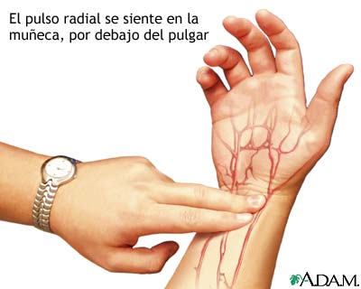
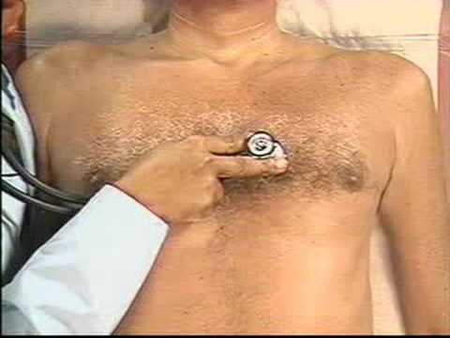
Técnica FC
Técnica Pulso
Paciente en posición sentada o decúbito supino
Se explica al paciente.
Pedir que se descubra el tórax en su cara anterior
Colocar el estetoscopio en el cuarto o quinto espacio intercostal izquierdo sobre la línea media clavicular.
Conteo de frecuencia por 1min.
Se coloca el brazo en extensión moderada y antebrazo semidoblado.
Se forma una pinza con dedo pulgar en la cara dorsal de la muñeca y los dos dedos índice y medio sobre la arteria radial.
Se cuenta el ritmo por un minuto.
Blee, Pineda y Guzmán. Propedéutica Médica, Listas de Cotejo. 1ª ed. México; Edit. Manual Moderno, 2011.

Slide 6
Frecuencia respiratoria
Serie de movimientos rítmicos y fluidos: inspiratorios y expiratorios.
Inspiración expansión es dada por el levantamiento de las clavículas y el esternón y costillas. Y la Espiración mecanismo contrario.
Músculos accesorios son: intercostales, escaleno y esternocleidomastoideo.
Frecuencia normal
12 a 20/min
Tipos de respiración:
Costal superior en mujer
Toracoabdominal en el hombre
Abdominal niño
Blee, Pineda y Guzmán. Propedéutica Médica, Listas de Cotejo. 1ª ed. México; Edit. Manual Moderno, 2011.

Slide 7
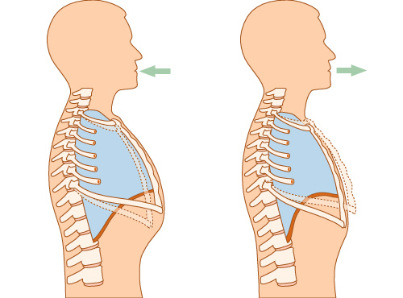
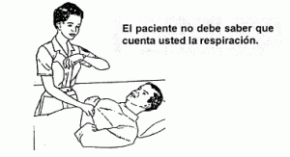
Técnica
Posición del paciente.
Tórax descubierto.
Se coloca la palma de la mano sobre el tórax y se cuenta durante un minuto.
Blee, Pineda y Guzmán. Propedéutica Médica, Listas de Cotejo. 1ª ed. México; Edit. Manual Moderno, 2011.

Slide 8
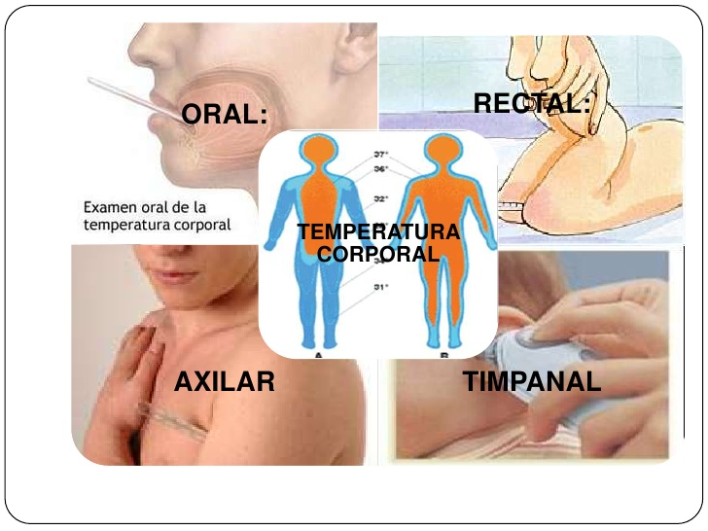
temperatura
El equilibrio entre la producción y la perdida de calor determinada la temperatura corporal.
Se mide en la periferia: boca, recto y axilas.
Cavidad bucal | Rectal | Axilar
36.8 +_ 0.4°C | 37.3 a 37.6°C | 36.2°C
Hipotermia: Temperatura <35ºC
Febrícula: Temperatura >37ºC pero <38ºC
Fiebre: Temperatura >38ºC y menor de 39ºC
Hipertermia: Fiebre de 39ºC hasta 41ºC
Hiperpirexia: Fiebre >41ºC
Bates. Lynn S. Bickley. Guía de exploración física e historia clínica, octava edición, capitulo 3 Inicio de la exploración física examen general y signos vitales pp 75-82

Slide 9
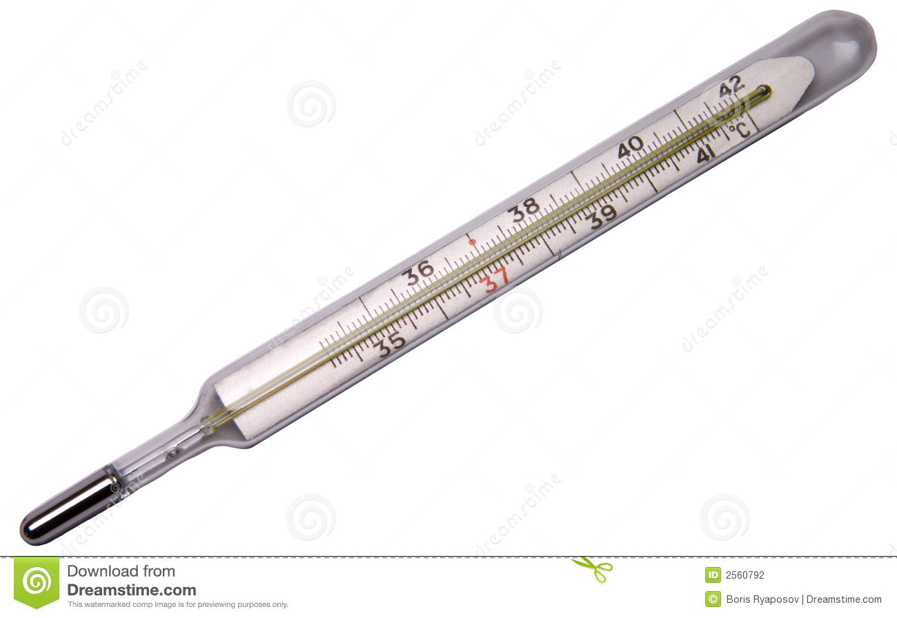
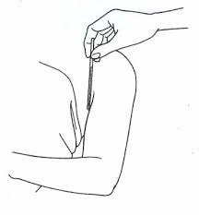
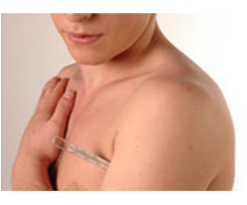
Técnica
Lavarse las manos
Se revisa el termómetro y que la columna este por debajo de 35°C.
Se sacude el termómetro por el otro extremo del bulbo.
Verificar que la axila este seca.
Coloca el bulbo en el hueco axilar, el paciente lo sostiene con la cara interna del brazo por 3 a 5min.
Se verifica la temperatura con el termómetro en posición horizontal mediante la columna de mercurio.
Se sacude el termómetro y se limpia y se coloca en solución antiséptica.
Blee, Pineda y Guzmán. Propedéutica Médica, Listas de Cotejo. 1ª ed. México; Edit. Manual Moderno, 2011.

Slide 10
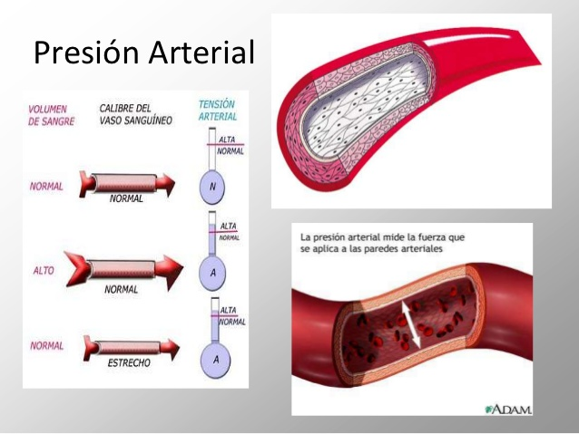
Presión sanguínea
Fuerza que imprime la sangre contra la pared de la arteria que la contiene.
Condiciones previas a la toma.
Reposo al menos 5 min antes.
No debe de haber fumado o ingerido café 30min antes.
Tamaño del manguito apropiado.
Colocar el dial frente al paciente.
Si es necesario repetir la lectura.. Desinflar por completo el manguito y esperar 10 a15seg.
Colocar el manguito de forma ajustada.
Blee, Pineda y Guzmán. Propedéutica Médica, Listas de Cotejo. 1ª ed. México; Edit. Manual Moderno, 2011.

Slide 11
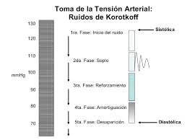
Ruidos de KorotKoff
✓ Fase de 1: inicia con un leve golpeteo, con los 2 primeros latidos regulares, que indican la presión sistólica.
✓ Fase 2: el golpeteo está acompañado de un murmullo o sonidos de crujidos.
✓ Fase 3: el murmullo desaparece y el sonido de los golpeteos se hace más fuerte y con tono más alto.
✓ Fase 4: El sonido de los golpeteos baja de tono y el sonido se amortigua (medición diastólica aceptada en niños)
✓ Fase 5: desaparición de todo sonido (medición diastólica aceptada en adulto)
Sociedad Mexicana para el estudio de la hipertensión arterial. Significación clínica de los ruidos de la presión sanguínea.

Slide 12
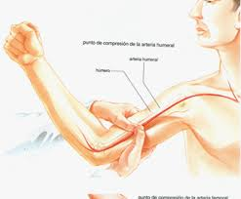
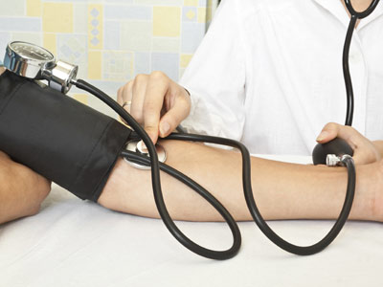
Técnica
¿Que tanto se eleva la presión?
Presión sistólica por palpación
Palpar la arteria radial.
Insuflar el manguito hasta que desaparezcan el pulso radial
Se realiza la lectura y se le agregan 30mmHg mas.
Posición del paciente
Colocar brazalete alrededor del brazo2.5cm por encima del pliegue antecubital con la cámara inflable encima de la arteria humeral.
Colocar la campana del estetoscopio sobre la arteria humeral, por debajo del borde inferior del manguito.
Inflar el manguito con rapidez hasta el nivel que se determinó.
Desinflar con lentitud 2ª3mmHg por seg. Primeros dos latidos consecutivos (presión sistólica). Hasta que desaparezcan(presión diastólica).
Desinfle por completo y se retira.
Blee, Pineda y Guzmán. Propedéutica Médica, Listas de Cotejo. 1ª ed. México; Edit. Manual Moderno, 2011.

Slide 13
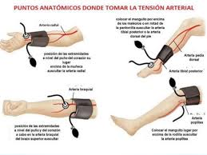
CATEGORÍA | PAS mmHg | PAD mmHg
Optima | <120mmHg | <80mmHg
Normal | 120-129 | 80-84
Prehipertensión | 130-139 | 85-89
Hipertensión Grado 1 | 140-159 | 90-99
Hipertensión Grado 2 | >160 | >100
Hipertensión sistólica aislada | >140 | <90
Norma Oficial Mexicana NOM-030-SSA2-1999, Para la prevención, tratamiento y control de la hipertensión arterial.

Slide 14


